Slide 1
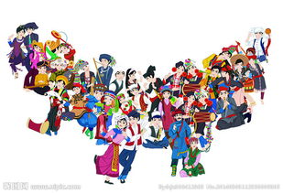
漂亮的民族服饰

Slide 2
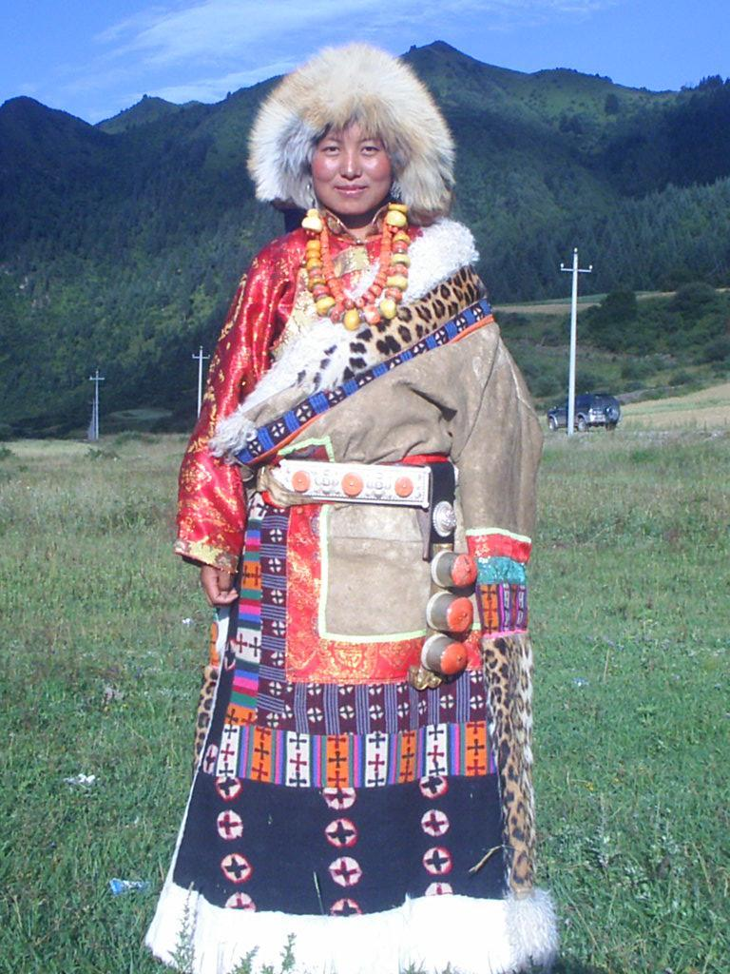
藏袍
藏族服饰的最基本特征是肥腰、长袖、大襟、右衽、长裙、长靴、编发、金银珠玉饰品等。

Slide 3
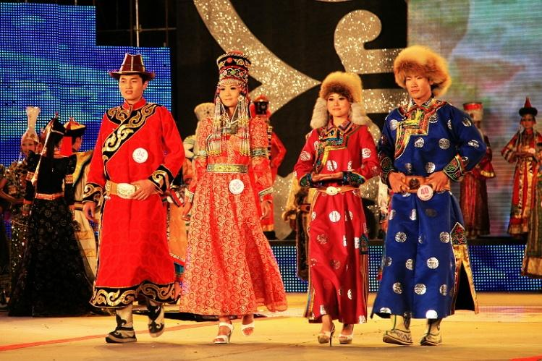
蒙古服以蒙古袍为主，适合草原骑马。

Slide 4
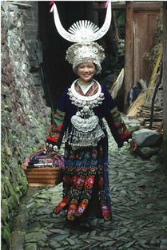
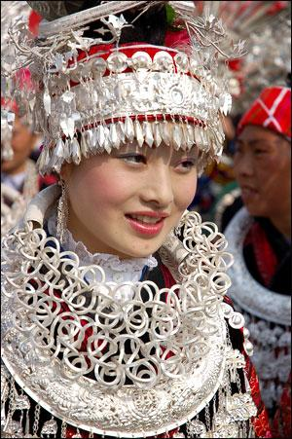
银饰、苗绣、蜡染是苗族服饰的主要特色。
苗族服饰是我国所有民族服饰中最为华丽的服饰，既是中华文化中的一朵奇葩，也是历史文化的瑰宝。

Slide 5
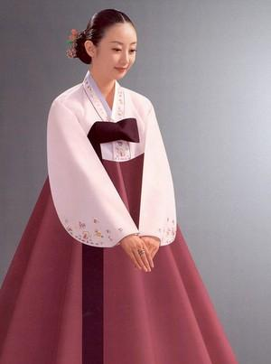
朝鲜族人比较喜欢素白色服装，以示清洁、干净、朴素、大方，故朝鲜族自古有“白衣民族”之称

Slide 6
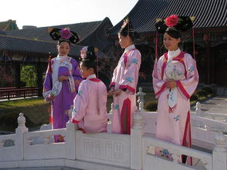
满族服饰

Slide 7
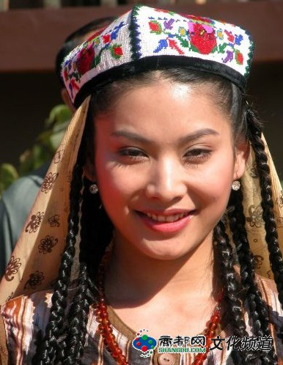
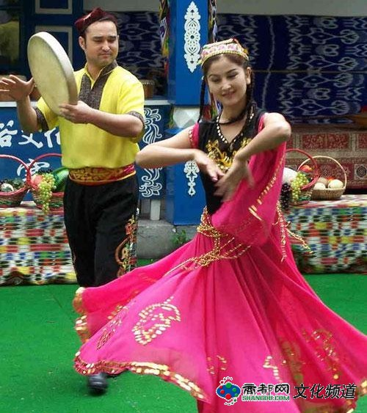
维吾尔族是个爱花的民族，人们戴绣花帽，着绣花衣，穿绣花鞋，扎绣花巾，背绣花袋，衣着服饰无不与鲜花息息相关。

Slide 8
